Slide 1

011174.01: Operating System
操作系统原理与设计
Project 1: Startup
_{陈香兰(xlanchen@ustc.edu.cn)}
_{高能效智能计算实验室，CS，USTC @ 合肥}
_{嵌入式系统实验室，CS，USTC @ 苏州}

Slide 2

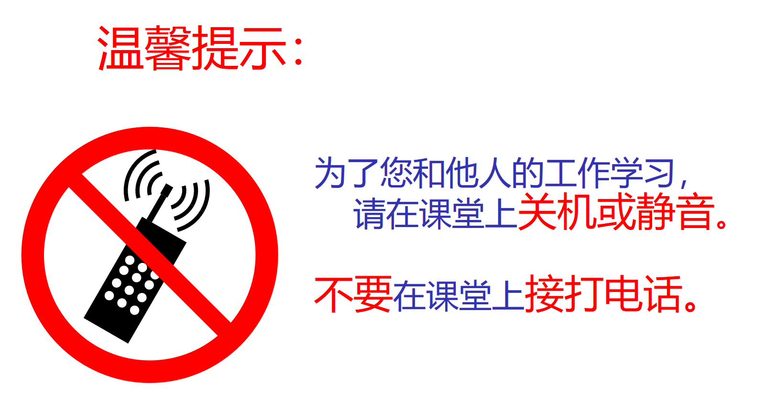

Slide 3
Steps
【非必须】建立Ubuntu和主机的共享文件夹
【必须】了解必要的multiboot协议相关内容
【必须】安装QEMU，了解QEMU对multiboot的支持情况 可以使用其他虚拟机或模拟器
【必须】遵守multiboot协议，写multiboot header
【必须】直接在VGA的显存中写“helloworld”
【可选】使用串口输出“HELLOWORLD”
【必须】了解并掌握必要的汇编
【必须】了解Makefile和链接描述文件

Slide 4
1、共享文件夹
【原来就有】从Ubuntu中浏览主机中的盘符
(仅子系统方式适用，其他方式“具体问题具体分析”)
  以C盘为例，在Ubuntu中输入“mount”命令查看C盘挂载情况 （在/mnt/c上）
【动手】建立Ubuntu用户目录下“workspace”到主机工作目录“workspace”的符号链接
  在Windows中选择一个文件夹位置（如，我的桌面），建立“workspace”子文件夹
  在Ubuntu用户目录下使用 “ln -s”命令建立符号链接“workspace”，如
    ln -s /mnt/c/Users/你的Window用户名/Desktop/workspace workspace
    （完成后，使用 “ls -la” 查看是否成功）

Slide 5
2、Multiboot & QEMU
【浏览】 Multiboot Specification version 0.6.96
【动手】QEMU：https://www.qemu.org/
  安装qemu: sudo apt-get install qemu
【知道】Multiboot specification (i386) (version 0.6.96)
  Multiboot-compliant bootloader sets the system to well-defined state, most notably:
    Transfer CPU to protected mode to allow you access all the memory
    Enable A20 line
    Global descriptor table and Interrupt descriptor table are undefined
  Multiboot-compliant OS kernels:
    Can (and should) be in ELF format
    Must set only 12 bytes to correctly boot

Slide 6
The layout of Multiboot header
  Offset Type Field Name Note
  0 u32 magic required, should 0x1BADB002
  4 u32 flags required, can be 0
  8 u32 checksum required, magic + checksum + flags =0
  12 u32 header_addr if flags[16] is set
  16 u32 load_addr if flags[16] is set
  20 u32 load_end_addr if flags[16] is set
  24 u32 bss_end_addr if flags[16] is set
  28 u32 entry_addr if flags[16] is set
  32 u32 mode_type if flags[2] is set
  36 u32 width if flags[2] is set
  40 u32 height if flags[2] is set
  44 u32 depth if flags[2] is set

Slide 7
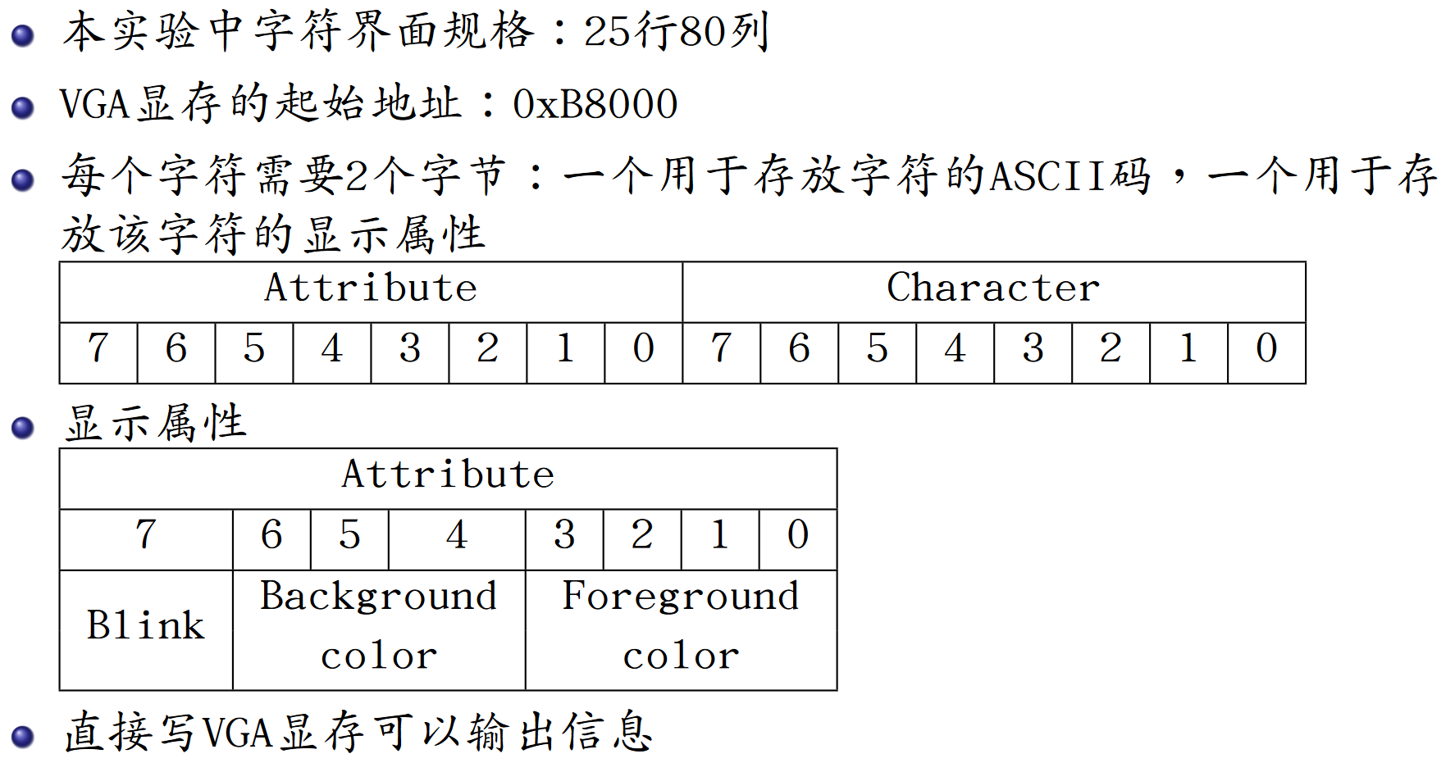
3、VGA输出简介
【非完整版，仅本实验用】
  例如：movl $0x2f4b2f4f, 0xB8000 可以输出“OK”（绿底白字）

Slide 8
4、串口编程简介
【非完整版，仅本实验用】
UART Universal Asynchronous Receiver/Transmitter
  QEMU中，即使MyOS不对uart进行初始化，也可以正确输出
    端口地址：0x3F8
    输出字符的汇编代码为：
      /*在没有初始化波特率等情况下，直接写UART，QEMU上不出错*/
      movb $0x46, %al /* 输出字母F */
      movw $0x3F8, %dx
      outb %al, %dx /* put char */
      nop
      nop

Slide 9
5、必要的汇编
【非完整版，仅本实验用】
Multiboot header特有的数据段
  使用 “.section SECNAME”
32位代码段
  “.text” “.code32”
定义一个标号，例如 “XXLabel:”
“.globl XXLabel”
“.align 4”
“.long XXX”
可能用到的指令助记符：nop, mov[lwb], xor[lwb], out[lwb], in[lwb], and[lwb], jz, hlt

Slide 10
Makefile
【非完整版，仅本实验用】
Makefile的内容：
  ASM_FLAGS= -m32 --pipe -Wall -fasm -g -O1 -fno-stack-protector
  multibootHeader.bin: multibootHeader.S
  gcc -c ${ASM_FLAGS} multibootHeader.S -o multibootHeader.o
  ld -n -T multibootHeader.ld multibootHeader.o -o multibootHeader.bin
  clean:
  rm -rf ./multibootHeader.bin ./multibootHeader.o
源代码有3个文件
  Makefile （提供，可根据需要修改）
  multibootHeader.S （自己编写）
  multibootHeader.ld （提供，可根据需要修改）

Slide 11
链接描述文件
链接描述文件“multibootHeader.ld”的内容
  OUTPUT_FORMAT("elf32-i386", "elf32-i386", "elf32-i386")
  OUTPUT_ARCH(i386)
  ENTRY(start)
  SECTIONS {
  . = 1M;
  .text : {
  *(.multiboot_header)
  . = ALIGN(8);
  *(.text)
  }
  }

Slide 12
部分汇编代码（仅供参考）
.globl start #一般都用start
/*此处，按照multiboot协议要求定义必要的参数*/
/*格式：XXX_ITEM_NAME=value*/
/*value可以是十六进制的（0x开头）、十进制的等等*/
/*为便于阅读，可以适当增加一些注释和空行*/
/*此处开始，按协议标准来定义必须的multiboot header*/
.section “.xxx” #先起一个section的名字
/*使用.long和前面定义的参数构建头结构，每次32位，格式为：.long XXX_ITEM_NAME*/
.text #进入代码段
.code32 #32位代码
start: #这个跟第一行的声明要一致
/*下面屏幕输出OK或其他字符序列*/
/*使用指令movl $0x12345678, 0xB8000*/ #0x1234和0x5678各自输出1个字符
/*根据需要输出多个字符，也可以使用其他mov指令*/
/*可以根据需要使用nop指令隔开不同功能片段，也可以适当使用空行*/
/*根据需要初始化串口*/
/*根据需要串口输出你的字符序列，详见前面串口编程简介*/
/*实验结束，让计算机停机，方法：使用hlt指令，或者死循环*/

Slide 13
可能遇到的其他问题
为支持QEMU的虚拟机界面，需要安装Xserver
  请自行了解一下Window10中ubuntu的原理、WSL、图形界面相关的内容
_{Q & A}

Slide 14
WSL+VcXsrv
WSL ( Windows subsystem for linux)
  在Microsoft store中安装ubuntu的某个版本
下载并安装VcXsrc （可视化工具）
  在windows中执行Xlaunch（缺省）
启动ubuntu，修改~/.bashrc
  在末尾增加一行：export DISPLAY=:0
重启Ubuntu，安装qemu
  运行命令 qemu-system-i386（测试qemu是否OK）
编辑编译链接你的os，生成内核文件
  使用如下命令加载你的os运行：
  qemu-system-i386 -kernel multibootHeader.bin

Slide 15
Ascii码对照表
  https://www.asciim.cn/
如果使用了串口，可以将当前标准输出假作qemu的串口
  qemu-system-i386 -kernel 你的内核文件 -serial stdio

Slide 16
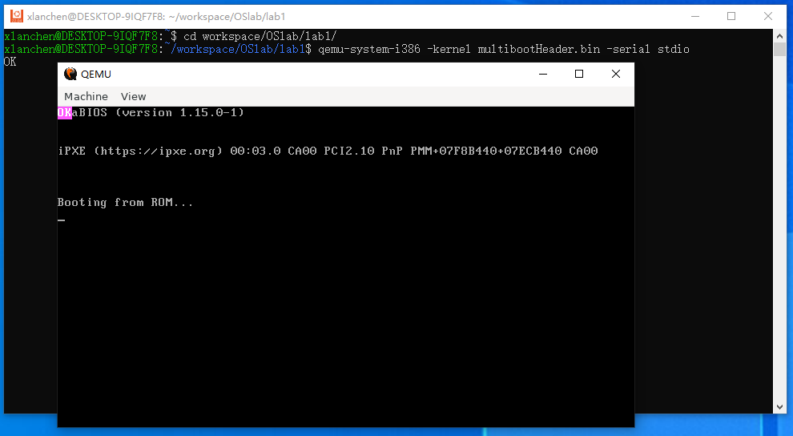
运行效果图
看到两个OK了吗？左边为串口输出的效果，右边为VGA输出的效果

